Slide 1
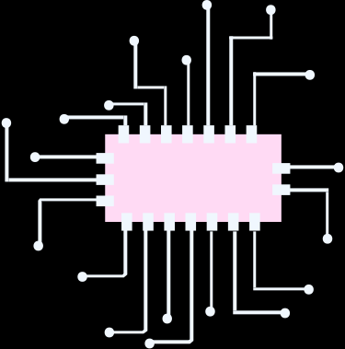




ESCUELA COLOMBIANA DE INGENIERIA
SEMANA 3
GRUPO 2

Slide 2
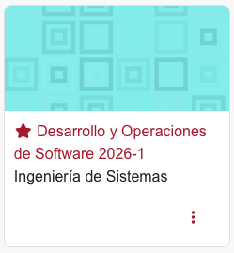

ESCUELA COLOMBIANA DE INGENIERIA
NOTICIAS

Slide 3
ESCUELA COLOMBIANA DE INGENIERIA
AGENDA
QUIZ #2
BITACORA
EJERCICIOS EN CLASE
PATRONES DE DISEÑO CREACIONALES
PATRONES DE DISEÑO ESTRUCTURALES
PATRONES DE DISEÑO COMPORTAMIENTO

Slide 4


QUIZ #2
Ingresen al Codigo que se va a generar con Quizizz
Solo van a tener un intento
10 preguntas de opcion multiple
Los estudiantes que estan exonerados pueden presentarlo ya que les sirve para afianzar conocimientos

Slide 5


BITACORA
Semana a semana
Se ira construyendo con los temas que veamos en clase
Incluso los ejercicios que se realicen completamente en clase deben quedar codificados en la bitácora.
En algunos casos, se dejarán ejercicios sencillos para completar en casa, como parte natural del proceso de práctica.

Slide 6
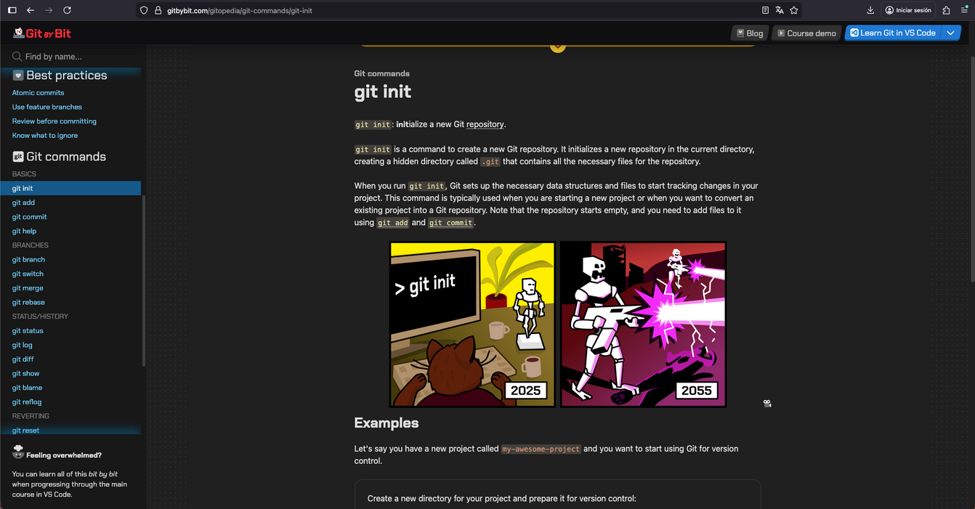

GITOPEDIA
https://gitbybit.com/gitopedia/index

Slide 7



MODULO DE DIAGRAMACION

Slide 8
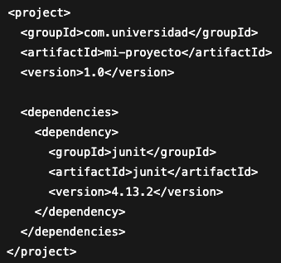
MAVEN
groupId -->
Quién lo crea
artifactId -->
Nombre del proyecto
version -->
Versión
dependencies -->
Librerias necesarias

Slide 9
PATRONES DE DISEÑO
APLICACION PRACTICA

Slide 10
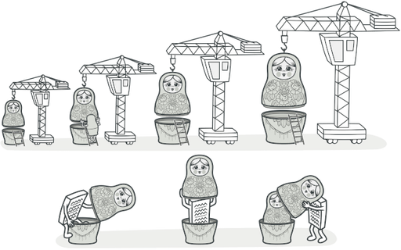
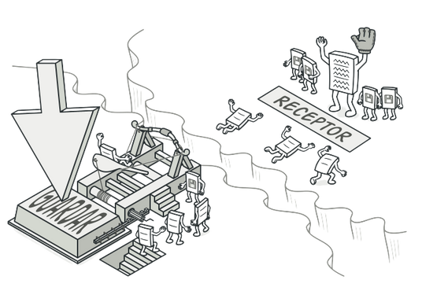
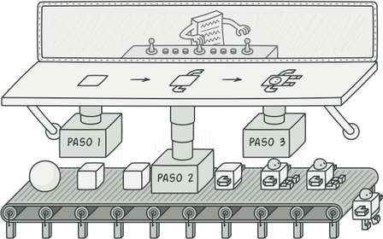
CATEGORIAS
CREACIONALES
ESTRUCTURALES
COMPORTAMIENTO
Proporcionan diversos mecanismos de creacion de objetos que incrementan la flexibilidad y reutilizacion del codigo existente
Explican como ensamblar objetos y clases en estructuras mas grandes, mientras se mantiene la flexibilidad y eficiencia de la estructura
Estos patrones tratan con algoritmos y la asignacion de responsabilidades entre objetos, es decir como interactuan entre si

Slide 11
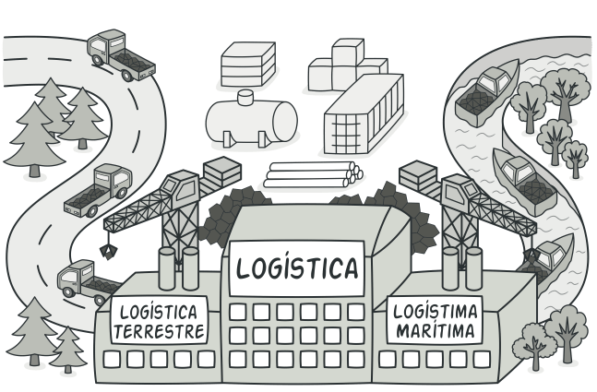



CREACIONAL - FACTORY METHOD
Es un patrón de diseño creacional que proporciona una interfaz para crear objetos en una superclase, mientras permite a las subclases alterar el tipo de objetos que se crearán.
Con el evitas un acoplamiento fuerte entre el creador y los productos concretos
Se presenta el principio de SINGLE RESPONSABILITY ya que puedes mover el codigo de la creacion de un producto a un lugar del programa haciendolo mas facil de mantener
Se presenta el principio de OPEN/CLOSE al incorporar nuevos tipos de productos en el programa sin descomponer el codigo cliente existente

Slide 12
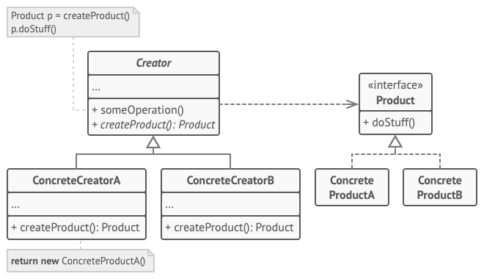
COMO IMPLEMENTARLO
La clase creadora declara el metodo fabrica que devuelve nuevos objetos de producto, el retorno debe coincidir con la interfaz de producto
Generen una interfaz que es comun para todos los objetos que puede producir la clase creadora y sus implementaciones concretas
SE PUEDE USAR EL CREADOR COMO ABSTRACTO para forzar a las subclases a implementar sus propias versiones con overriding
Los creadores concretos sobrescriben el Factory Method base y devuelven un tipo diferente de producto

Slide 13

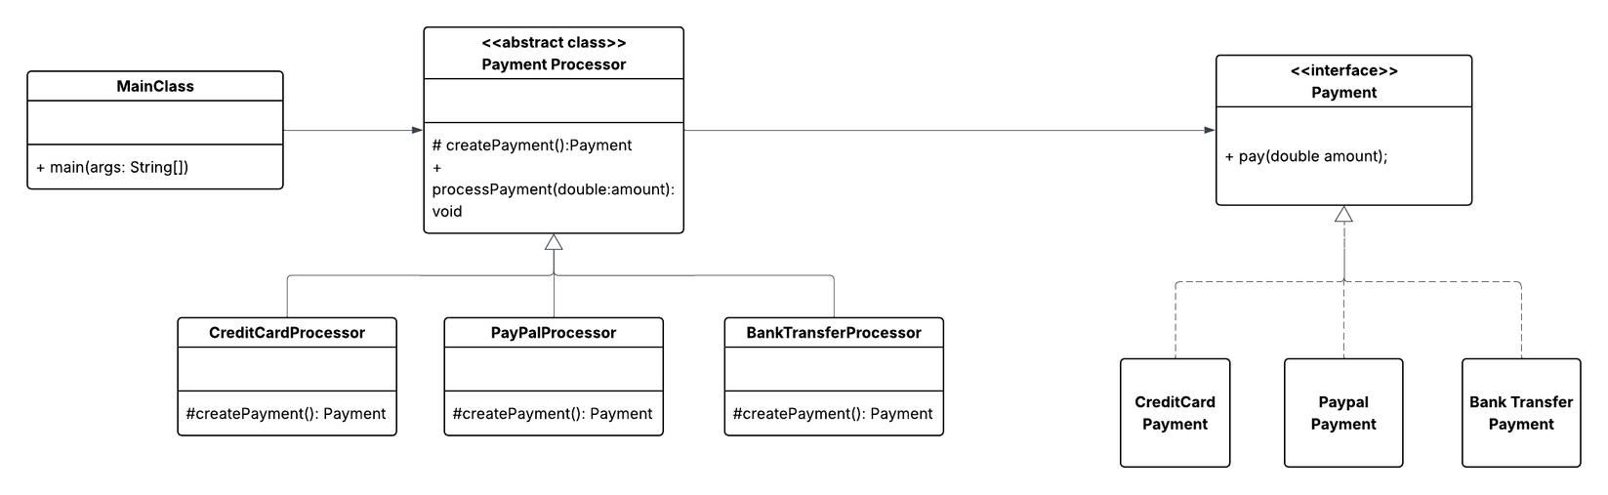
EJERCICIO #1
Una plataforma de comercio electrónico procesa pagos usando distintos métodos de pago:
Tarjeta de crédito
PayPal
Transferencia bancaria
El sistema no debe acoplarse a las clases concretas de cada tipo de pago.
Los pagos son con decimales
Cada pago debe decir:
Pago con METODO por $ MONTO

Slide 14

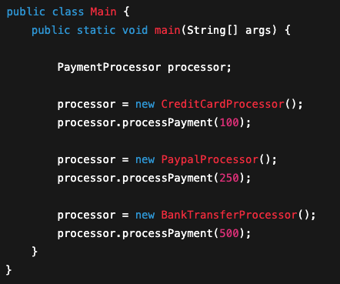
EJERCICIO #1
En codigo deben ejecutarlo desde una clase de la siguiente manera para validar su solucion

Slide 15
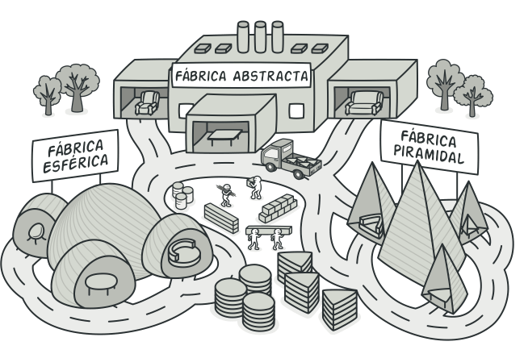




CREACIONAL - ABSTRACT FACTORY
Es un patrón de diseño creacional que nos permite producir familias de objetos relacionados sin especificar sus clases concretas.
Puedes tener la certeza de que los productos que obtienes en una fabrica son compatibles entre si
Evitas un acoplamiento fierte entre productos y codigo cliente
Se presenta el principio de SINGLE RESPONSABILITY ya que puedes mover el codigo de la creacion de un producto a un lugar del programa haciendolo mas facil de mantener
Se presenta el principio de OPEN/CLOSE al incorporar nuevos tipos de productos en el programa sin descomponer el codigo cliente existente

Slide 16
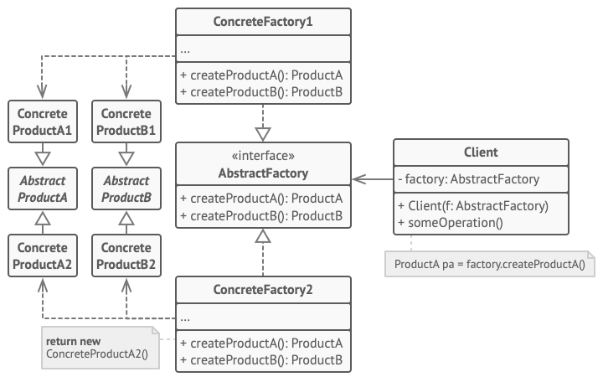
COMO IMPLEMENTARLO
Los productos concretos son implementaciones distintas de los asbtractos agrupados por variantes
La fabrica abstracta es definida como una interfaz y declara un grupo de metodos para crear cada producto abstracto
CADA PRODUCTO ABSTRACTO DEBE IMPLEMENTARSE EN TODAS LAS VARIABLES DADAS
El codigo cliente no se acopla a la variante del producto y puede funcionar como cualquier fabrica
Los productos abstractos declaran interfaces para un grupo de productos diferentes pero relacionados en familia
Las fabricas concretas implementan metodos de creacion de la fabrica abstracta, cada fabrica es una variante de los productos
LAS FIRMAS DE LOS METODOS DE CREACION DEBEN DEVOLVER LOS PRODUCTOS ABSTRACTOS CORRESPONDIENTES

Slide 17
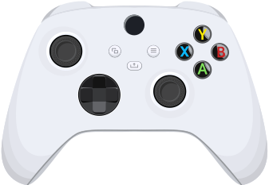
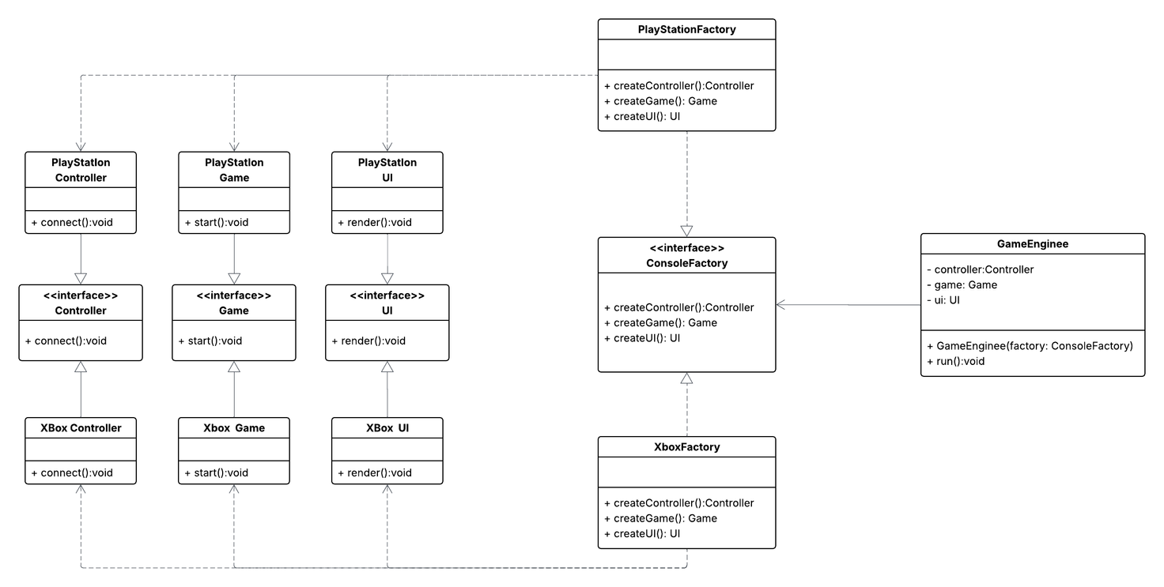
EJERCICIO #2
Una empresa desarrolla videojuegos que deben ejecutarse en distintas consolas.
Cada consola ofrece una familia de componentes compatibles entre sí:
Control
Juego
Interfaz gráfica
Las consolas soportadas inicialmente son:
PlayStation
Xbox
El motor del juego no debe conocer las implementaciones concretas de estos componentes.
El control puede conectarse
El juego iniciarse
Y la interfaz grafica renderizar

Slide 18
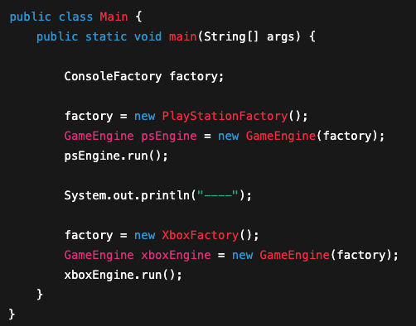
EJERCICIO #2
En codigo deben ejecutarlo desde una clase de la siguiente manera para validar su solucion

Slide 19
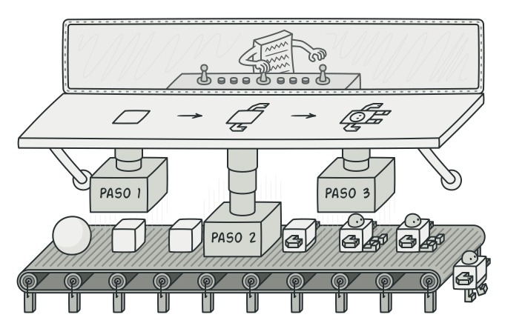




CREACIONAL - BUILDER
Es un patrón de diseño creacional que nos permite construir objetos complejos paso a paso. El patrón nos permite producir distintos tipos y representaciones de un objeto empleando el mismo código de construcción.
Puedes construir objetos paso a paso, aplazar pasos de la construccion o ejecutar pasos de forma recursiva
Puedes reutilizar el mismo codigo de construccion al construir varias representaciones de productos
Utiliza SINGLE RESPONSABILITY al aislar el codigo de construccion complejo de la logica de negocio del producto
No es necesario crear constructores tan grandes o especializados dependiendo la combinacion de los datos de entrada

Slide 20
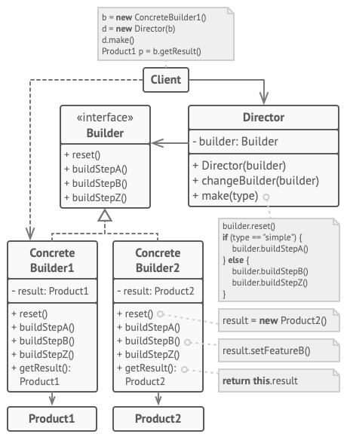
COMO IMPLEMENTARLO
La interfaz constructora declara pasos de construccion de producto que todos los objetos constructores tienen en comun
El cliente debe asociar uno de los objetos constructores con la clase directora
El director define el orden en el que se invocan los pasos de construccion por lo que puedes crear y reutilizar configuraciones especificas de los productos
Los constructores concretos ofrecen distintas implementaciones de los pasos de la construccion y crear productos que no siguen la interfaz comun
EL BUILDER NO ELIMINA LOS PARAMETROS LOS CONVIERTE EN PASOS EXPLICITOS Y CON NOMBRE
Los productos son los objetos resultantes, no tienen que perteneces a la misma jerarquia de clases o interfaz

Slide 21
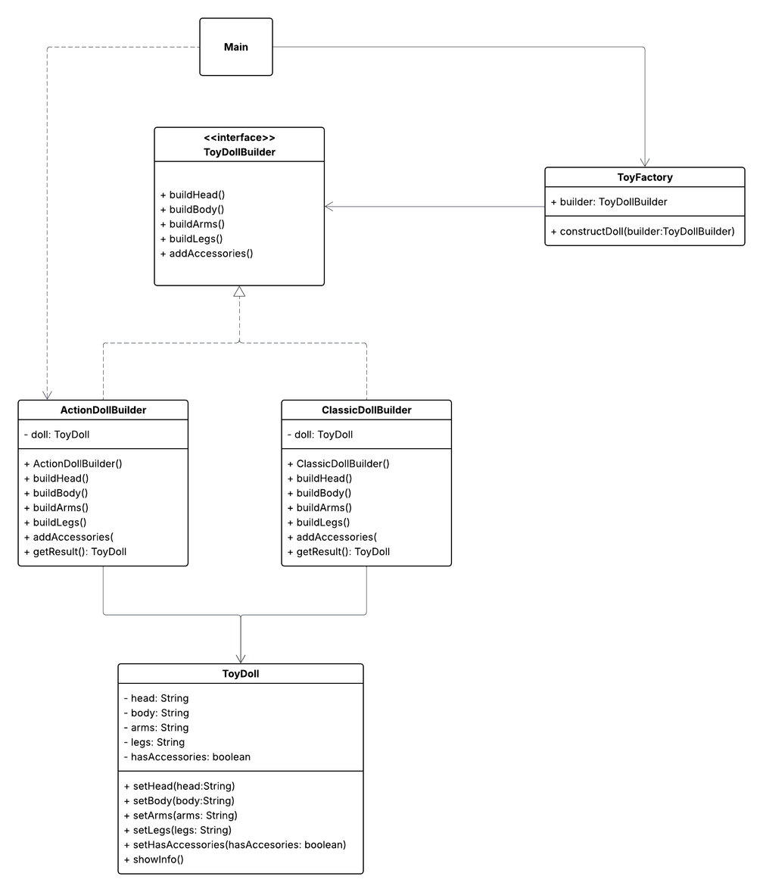

EJERCICIO #3
Una fábrica de juguetes produce muñecos con distintas configuraciones.
El proceso de ensamblaje es el mismo, pero el resultado final varía según el tipo de muñeco solicitado.
Ejemplos de muñecos:
Muñeco de acción
Muñeca clásica
La fábrica quiere separar el proceso de construcción del objeto final.
Cada muñeco esta conformado de cabeza, cuerpo, brazos, piernas y puede o no tener accesorios

Slide 22
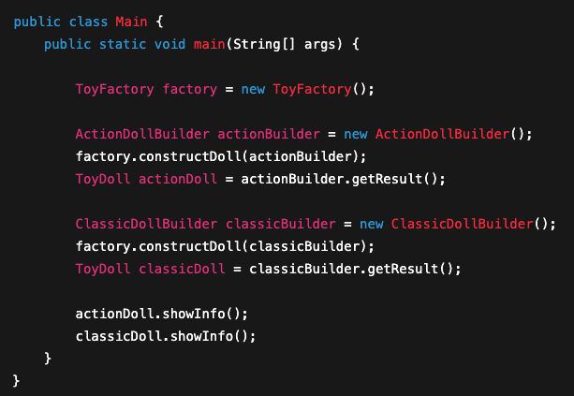
EJERCICIO #3
En codigo deben ejecutarlo desde una clase de la siguiente manera para validar su solucion

Slide 23
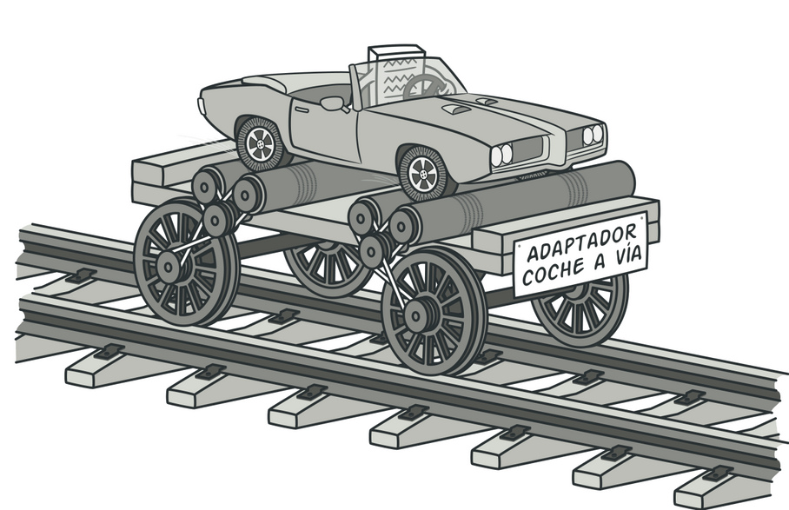



ESTRUCTURAL - ADAPTER
Es un patrón de diseño estructural que permite la colaboración entre objetos con interfaces incompatibles.
El patrón Adapter te permite crear una clase intermedia que sirva como traductora entre tu código y una clase heredada, una clase de un tercero o cualquier otra clase con una interfaz extraña.
Se utiliza el SINGLE RESPONSABILITY ya que puedes separar la interfaz o el código de conversión de datos de la lógica de negocio primaria del programa.
Se aplica principio de OPEN/CLOSE, ya que puedes introducir nuevos tipos de adaptadores al programa sin descomponer el código cliente existente, siempre y cuando trabajen con los adaptadores a través de la interfaz con el cliente.

Slide 24
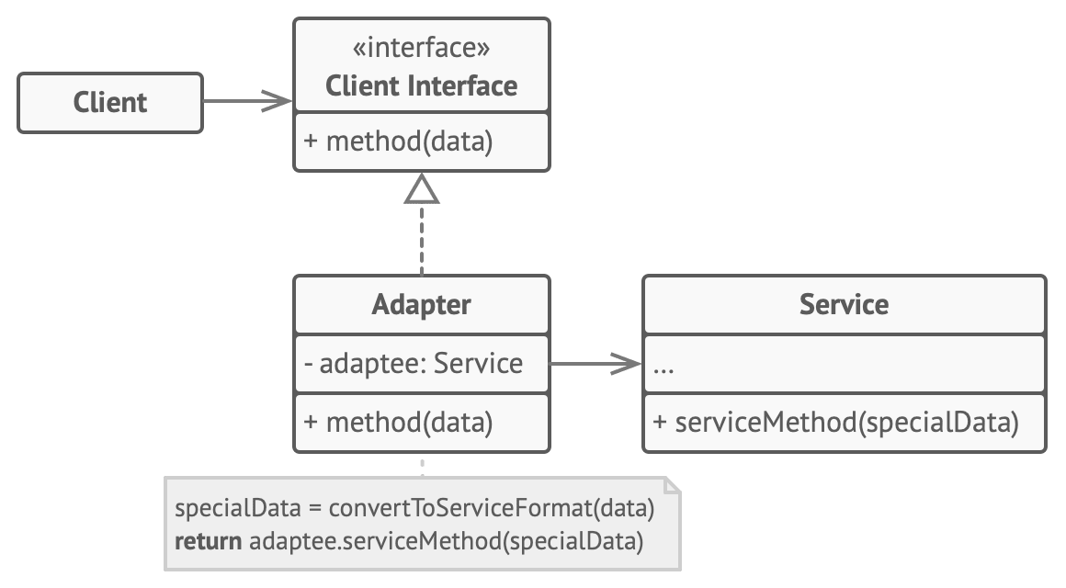
COMO IMPLEMENTARLO
La interfaz con el cliente describe un protocolo que otras clases deben seguir para poder colaborar con el codigo del cliente
Esta clase contiene la logica del negocio existente en el programa
Adapter es capaz de trabajar tanto con la clase cliente como con la clase de servicio, implementado la interfaz con el cliente y traduce los llamados de la clase servicios envueltos en un formato que si comprenda
Servicio es alguna clase util (de parte de terceros o heredada), el cliente no puede utilizar directamente esta clase porque su interfaz es incompatible
SE PUEDE INTRODUCTIR NUEVOS TIPOS DE ADAPTADORES SIN DESCOMPONER EL CODIGO EXISTENTE

Slide 25
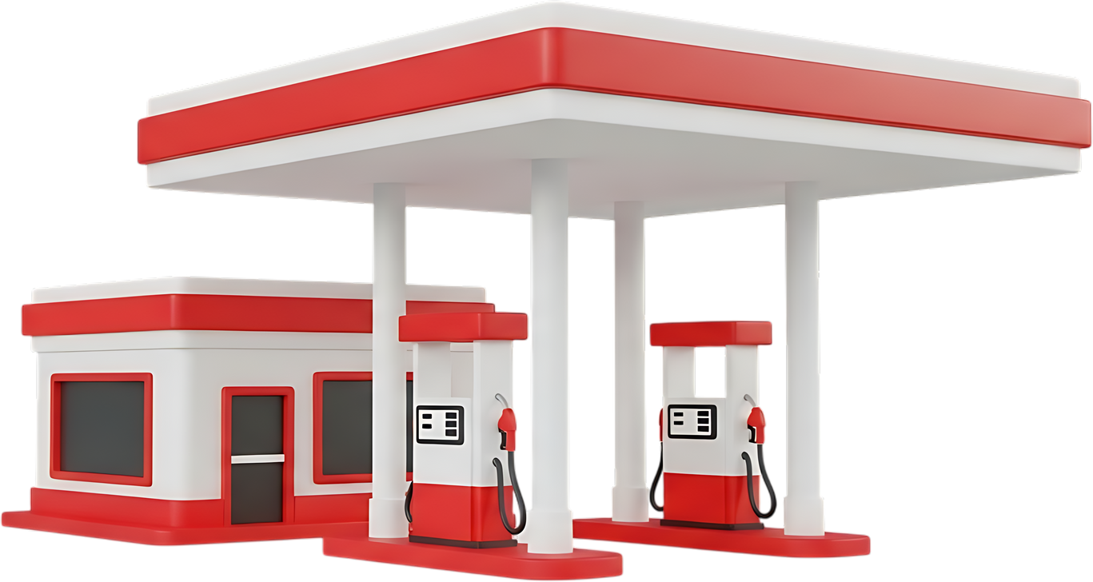
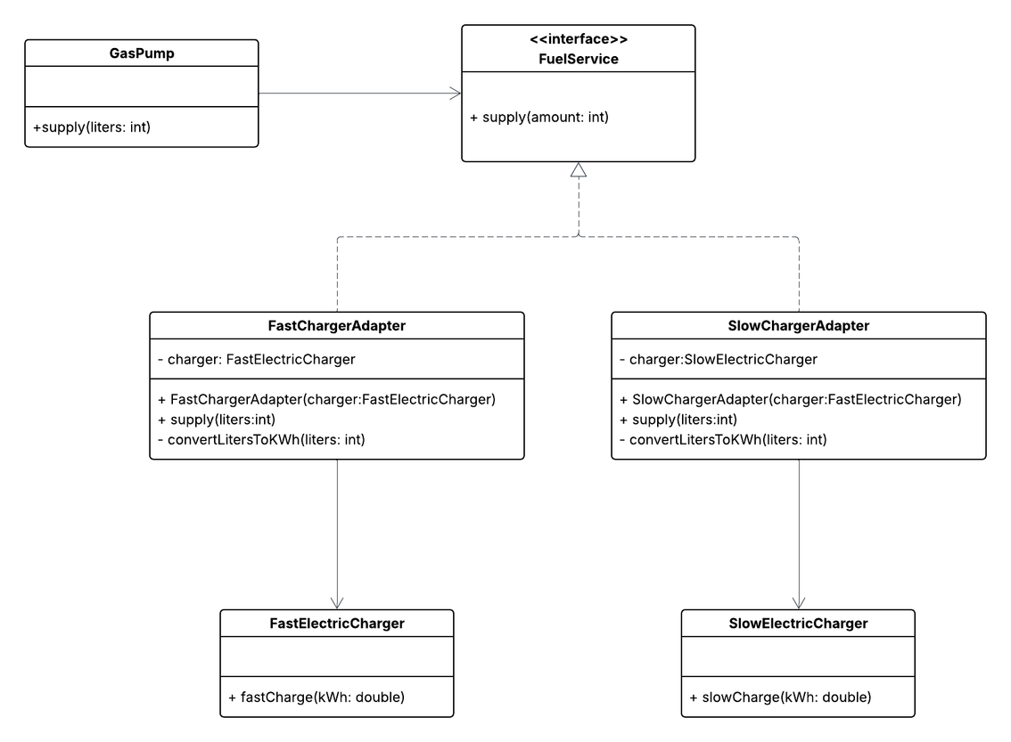
EJERCICIO #4
Una gasolinería inteligente fue diseñada para atender vehículos a combustión usando un sistema estándar interno.
Con la llegada de vehículos eléctricos e híbridos, la estación incorpora cargadores eléctricos de distintos proveedores, cada uno con interfaces incompatibles que no pueden modificarse.
El sistema central de la gasolinería no debe cambiar.
Unificar el proceso de abastecimiento para todos los vehículos, permitiendo que el sistema use una sola interfaz, aplicando el patrón Adapter.
Para convertir litros en KWh en el modelo Rapido se multiplica los litros * 8.0, en el modelo lento se multiplica los litros por * 7,0

Slide 26
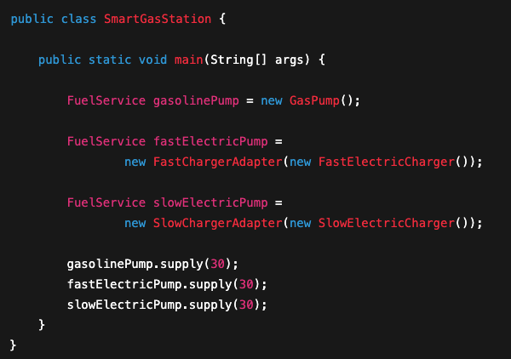
EJERCICIO #4
En codigo deben ejecutarlo desde una clase de la siguiente manera para validar su solucion

Slide 27
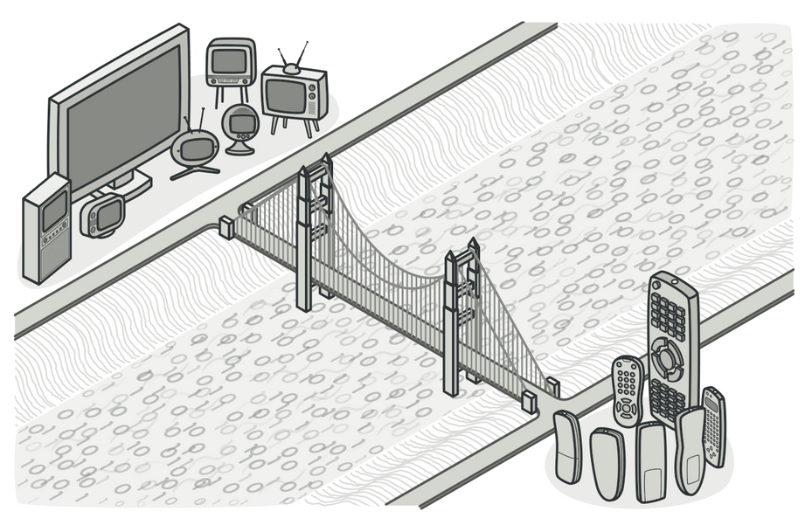


ESTRUCTURAL - BRIDGE
Es un patrón de diseño estructural que te permite dividir una clase grande, o un grupo de clases estrechamente relacionadas, en dos jerarquías separadas (abstracción e implementación) que pueden desarrollarse independientemente la una de la otra.
La Abstracción (también llamada interfaz) es una capa de control de alto nivel para una entidad. Esta capa no tiene que hacer ningún trabajo real por su cuenta, sino que debe delegar el trabajo a la capa de implementación (también llamada plataforma).
El código cliente funciona con abstracciones de alto nivel. No está expuesto a los detalles de la plataforma.

Slide 28
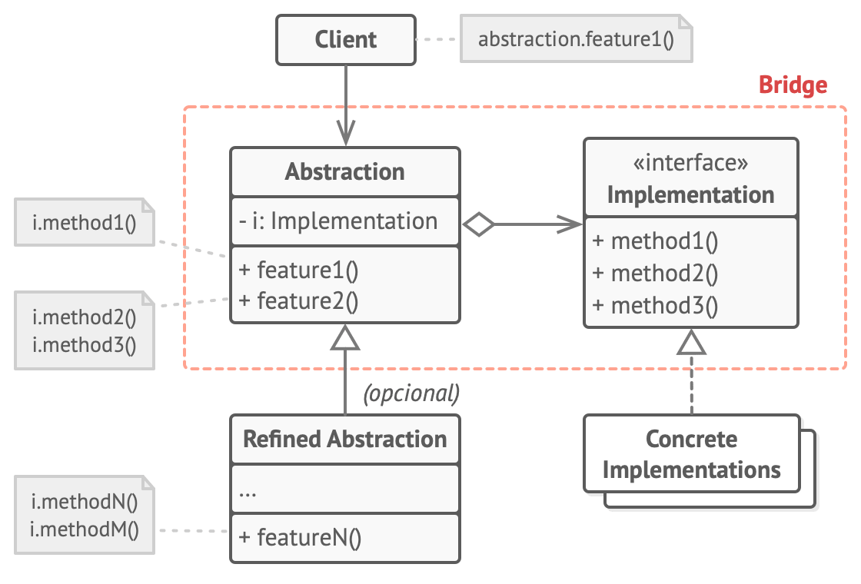
COMO IMPLEMENTARLO
La abstraccion ofrece logica de control de alto nivel
La implementacion declara la interfaz comun a todas las implementaciones concretas. Una abstraccion solo se puede comunicar con un objeto de implementacion a traves de los metodos que se declaran
La implementaciones concretas contienen codigo especifico de plataforma
Las abstracciones refinadas proporcionan variantes de logica de control.

Slide 29
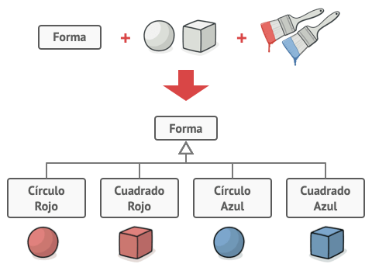
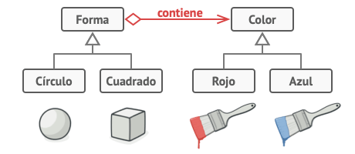



EJERCICIO #5
Se tiene una clase geometrica Forma con un par de subclases Circulo y Cuadrado, al extender esa jerarquia para que incorpore colores, toca crear las combinaciones de clases, lo que hace que aumente exponencialmente
El patrón Bridge intenta resolver este problema pasando de la herencia a la composición del objeto. Esto quiere decir que se extrae una de las dimensiones a una jerarquía de clases separada, de modo que las clases originales referencian un objeto de la nueva jerarquía, en lugar de tener todo su estado y sus funcionalidades dentro de una clase.

Slide 30
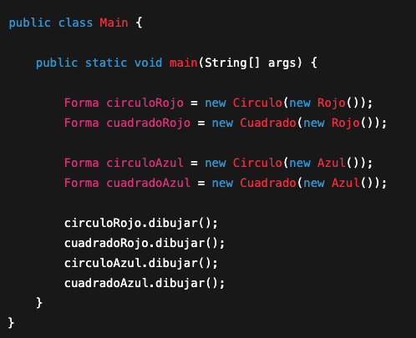
EJERCICIO #5
En codigo deben ejecutarlo desde una clase de la siguiente manera para validar su solucion

Slide 31
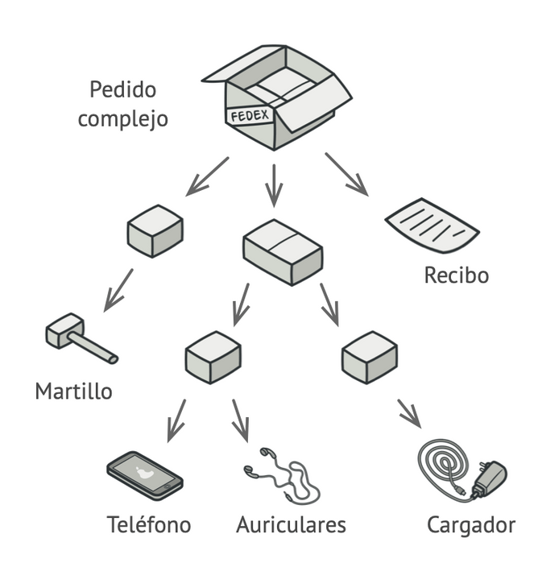



ESTRUCTURAL - COMPOSITE
Es un patrón de diseño estructural que te permite componer objetos en estructuras de árbol y trabajar con esas estructuras como si fueran objetos individuales.
El patrón Composite te proporciona dos tipos de elementos básicos que comparten una interfaz común: hojas simples y contenedores complejos. Un contenedor puede estar compuesto por hojas y por otros contenedores. Esto te permite construir una estructura de objetos recursivos anidados parecida a un árbol.
Puedes trabajar con estructuras de árbol complejas con mayor comodidad: utiliza el polimorfismo y la recursión en tu favor.
Todos los elementos definidos por el patrón Composite comparten una interfaz común. Utilizando esta interfaz, el cliente no tiene que preocuparse por la clase concreta de los objetos con los que funciona.

Slide 32
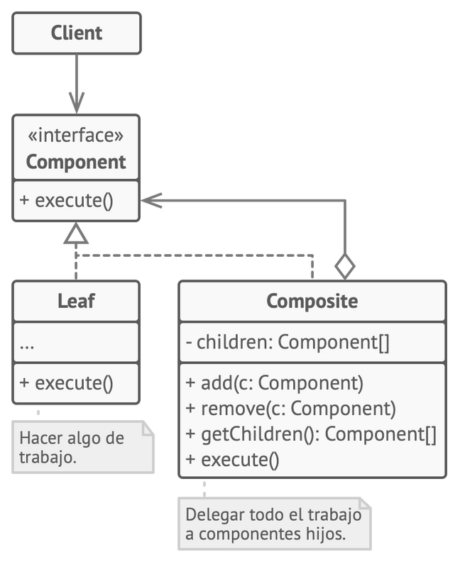
COMO IMPLEMENTARLO
El cliente funciona con todos los elementos a traves de la interfaz componente. Como resultado el cliente puede funcionar de la misma manera tanto con elementos simples como complejos del arbol
La interfaz componente describe operaciones que son comunes a elementos simples y complejos del arbol
El contenedor es un elemento que tiene subelementos: hojas u otros contenedores. Un contenedor no conoce las clases concretas de sus hijos.
La hoja es un elemento basico de un arbol que no tiene subelementos
AL RECIBIR UNA SOLICITUD UN CONTENEDOR DELEGA EL TRABAJO A SUS SUBELEMENTOS, PROCESA LOS RESULTADOS INTERMEDIOS Y DEVUELVE EL RESULTADO FINAL AL CLIENTE

Slide 33

EJERCICIO #6
Una bodega maneja productos individuales y cajas que pueden contener:
Productos
Otras cajas (cajas dentro de cajas)
El sistema debe poder calcular el precio total de cualquier elemento, sin importar si es un producto simple o una caja compuesta.
Para obtener el valor del precio total es necesario recorrer todos los items y obtener el precio

Slide 34
TAREA
TENGAN AL DIA SU BITACORA
COMPARTANME EL LINK POR CORREO
ESTUDIEN PATRONES DE DISEÑO Y SOLID PARA EL VIERNES

Slide 35

NOS VEMOS EN LA
PROXIMA SESION DE LABORATORIO

